Slide 1


CHÀO MỪNG TẤT CẢ CÁC EM ĐẾN VỚI MÔN ÂM NHẠC 9

Slide 2

TIẾT 5:
Ôn hát: Nụ cười
Tập đọc nhạc: Giọng Mi thứ - TĐN số 2

Slide 3
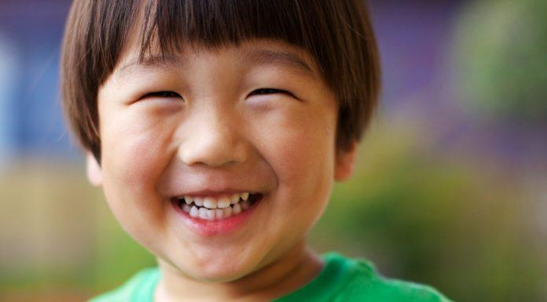

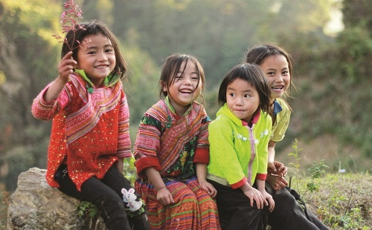
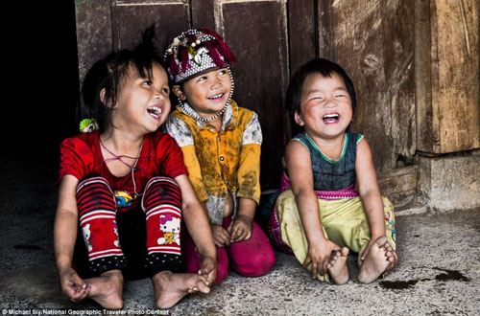

Slide 4
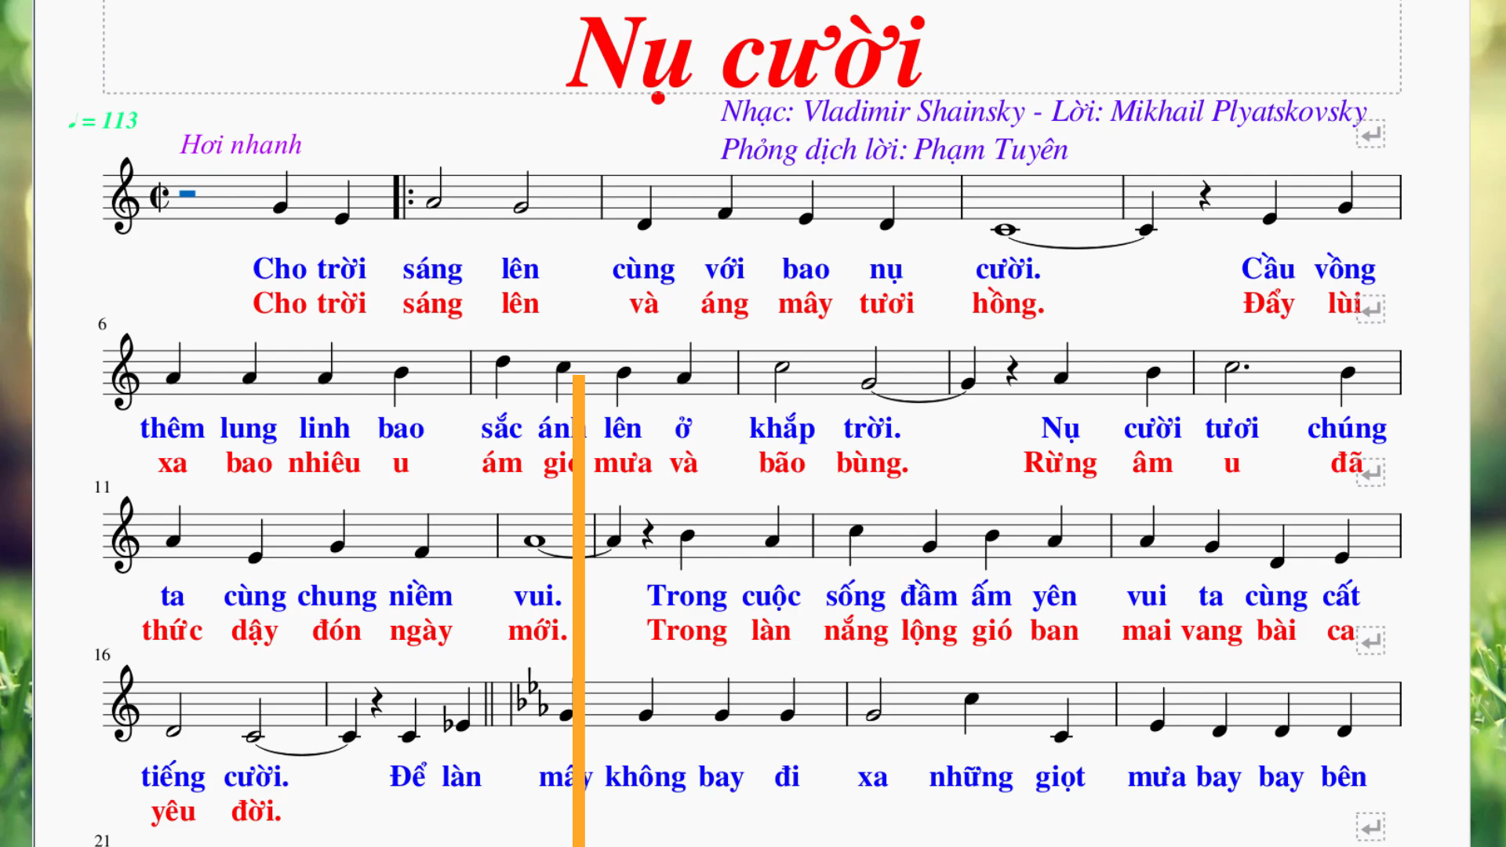

Slide 5
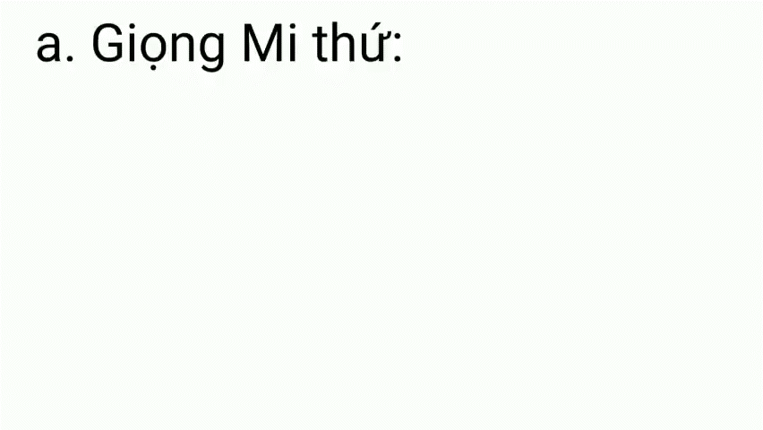
II. Tập đọc nhạc: Giọng Mi thứ - TĐN số 2

Slide 6


II. Tập đọc nhạc: Giọng Mi thứ - TĐN số 2
1. Giäng mi thø:
1cung
½ cung
1cung
1cung
1/2cung
1 cung
1 cung
*Giäng mi thø: Cã ©m chñ lµ Mi, ho¸ biÓu giäng Mi thø cã mét dÊu th¨ng
(Pha th¨ng)
2. Giäng mi thø hoµ thanh:
Giäng mi thø hoµ thanh cã ©m bËc VII th¨ng lªn 1/2 cung

Slide 7

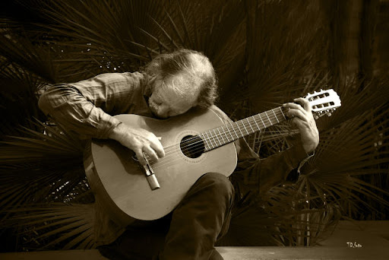
2. TĐN số 2 “Nghệ sĩ với cây đàn”

Slide 8
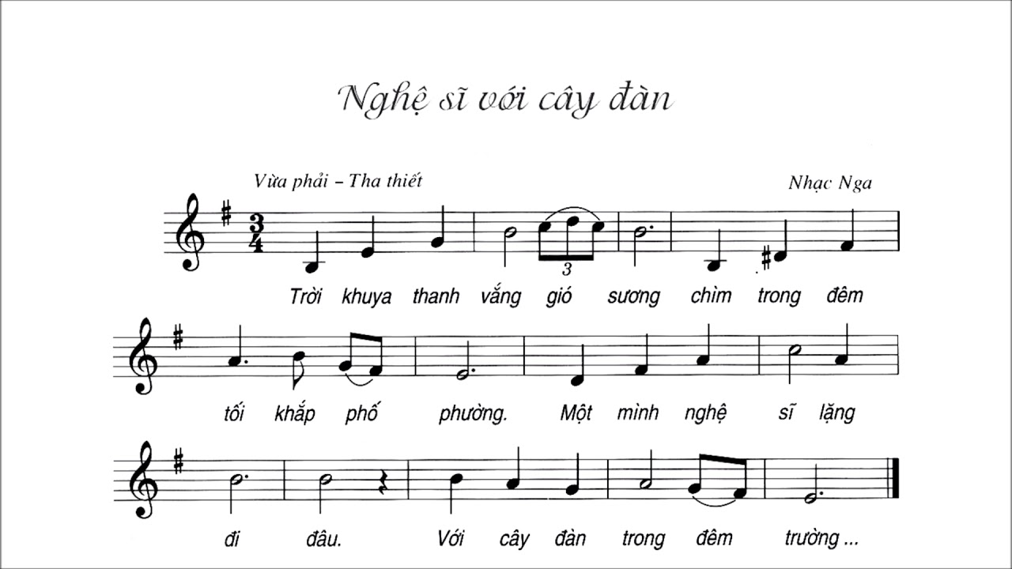

Nhịp
Tính chất
Trường độ
Kí hiệu
HẾT GIỜ

Slide 9
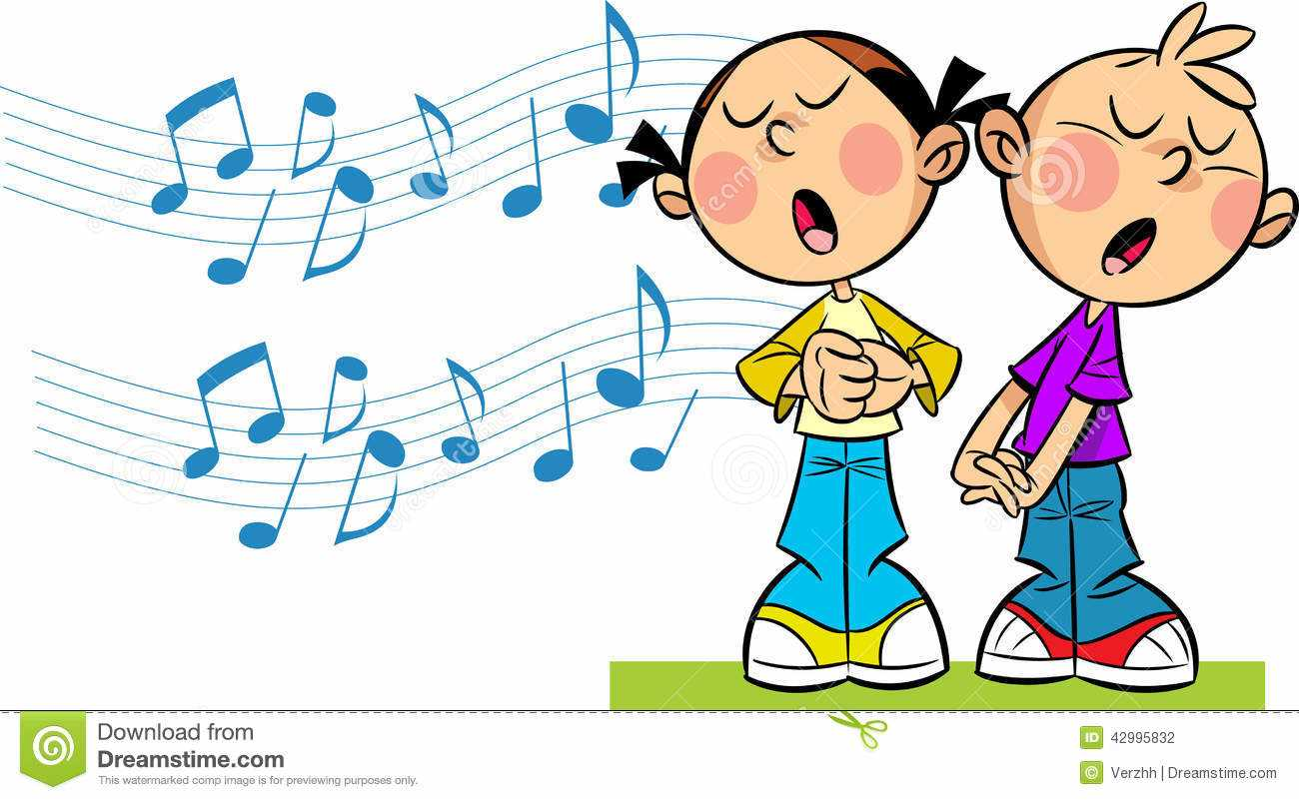

ĐỌC THANG ÂM MI THỨ (Em)

Slide 10
2. TẬP ĐỌC NHẠC SỐ 2
NGHỆ SĨ VỚI CÂY ĐÀN – Nhạc Nga
Mời các em ôn lại một số tên nốt
Sì Đồ Rê Mi Pha Son La Si Đô Rế Mí

Slide 11
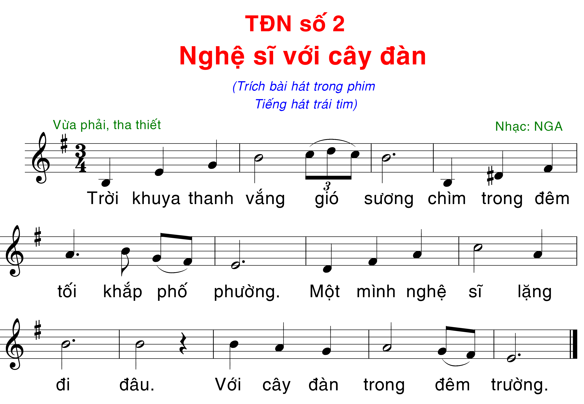
Câu 1
-Bài TĐN có mấy câu ?
Có 4 câu như sau
Các em nghe bài TĐN số 2
Câu 2
Câu 1
Câu 3
Câu 4

Slide 12


Slide 13
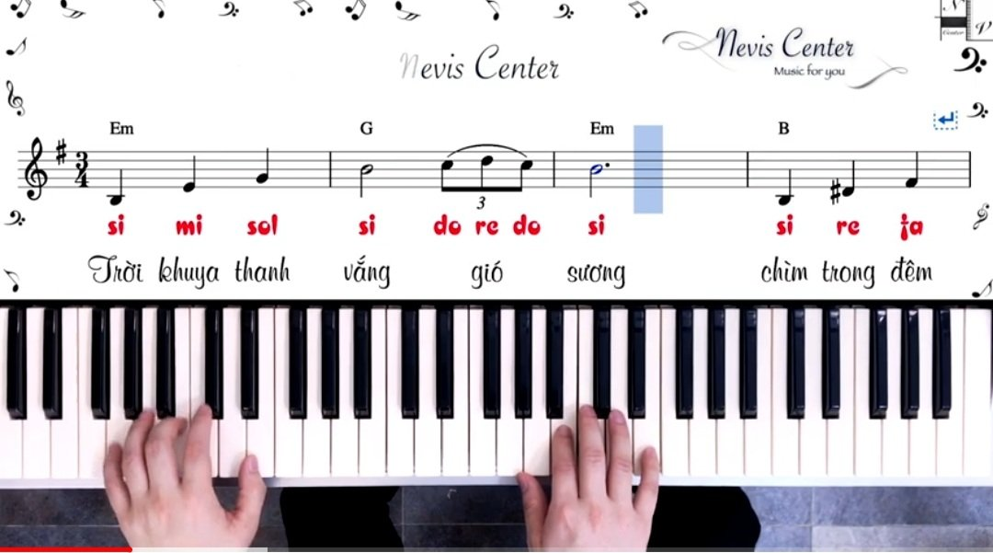


Slide 14
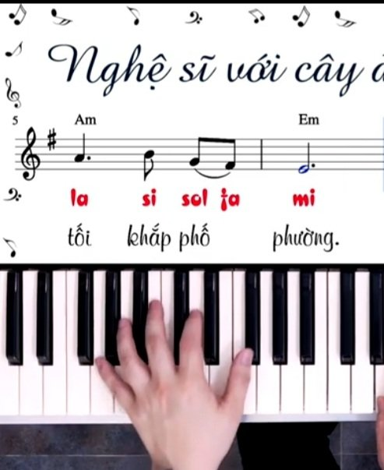
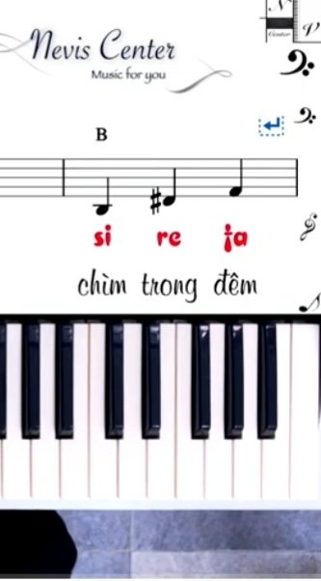

Slide 15
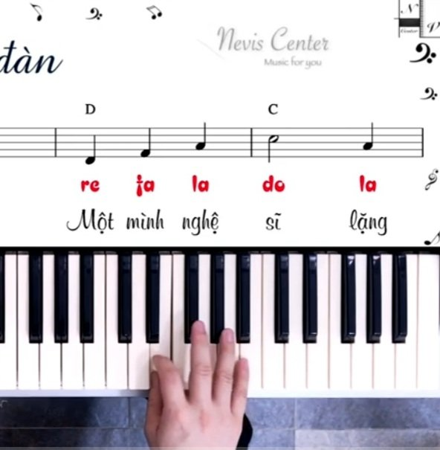
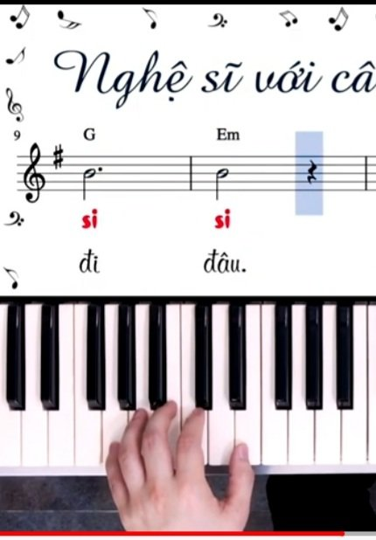

Slide 16
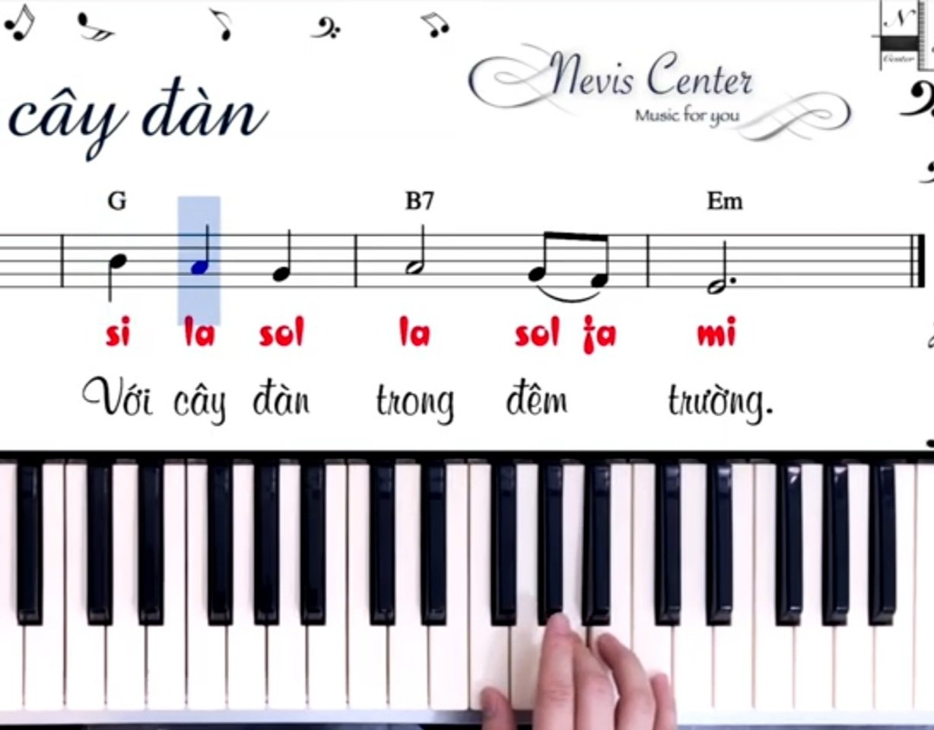

Slide 18

Dặn dò:
- Đọc nhạc và ghép lời chuẩn xác bài TĐN số 2.
Chép bài TĐN số 2 vào vở.
Chuẩn bị bài tiết 6.

Slide 19


